Slide 2
پاورپوینت فصلهای 7و8 مهندسی عوامل انسانی

Slide 3
فصل7:آسیب های ناشی ازحرکت های تکراری

Slide 4
آسیبهای ناشی ازحرکتهای تکراری
آسیبهای ناشی ازحرکتهای تکراری (rmi)اصطلاح کم وبیش مترادف آن آسیب تجمعی که درنتیجه عوامل فیزیکی ومکانیکی ایجادمیشودctd))
این پیامدهادرنتیجه حرکتهای تکراری اندام ایجاد میشوند

Slide 5
اصطلاحات دیگر(rmi)
1اختلال ناشی ازاستفاده ی بیشترازاندازه
2اختلال ناحیه ای اسکلتی-ماهیچه ای
3اختلال ناشی از کار
4تنش یافشارپیاپی
5آسیب حرکتی
6استؤآرتروز

Slide 6
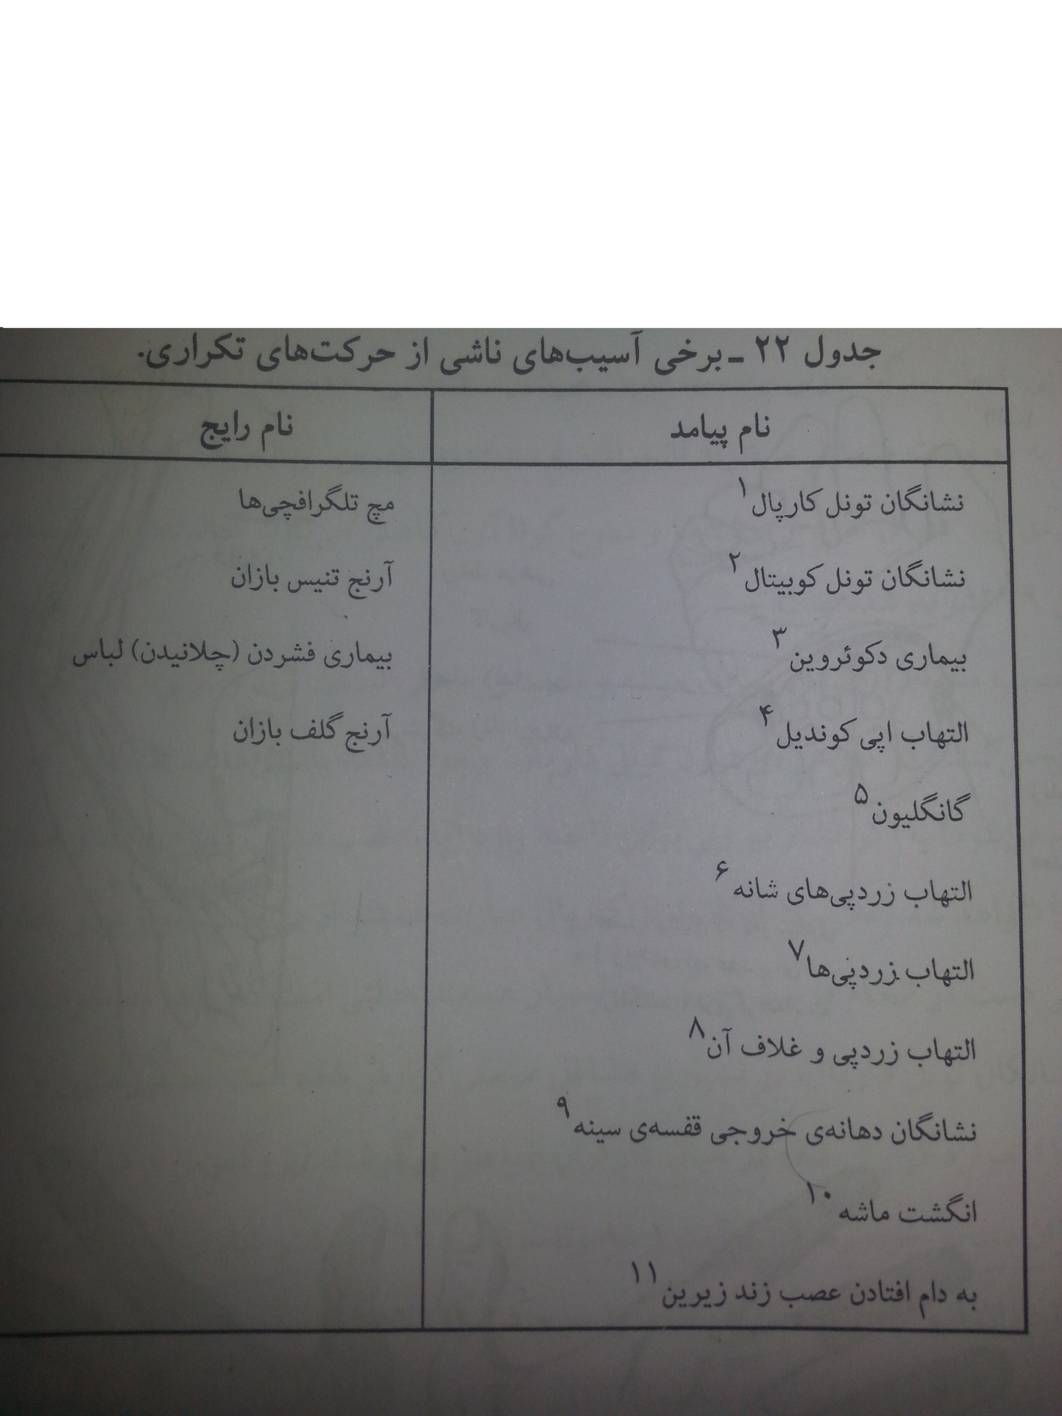

Slide 7
*نشانگان تونل کارپال
تعریف
مفری درمچ است که به وسیله استخوانهای دست ورباط تونل کارپال مهدوود میشود
تونل کارپال فضایی محکم است که از ان چندین زرد پی شماری رگ خونی وعصب مدیان میگذرد

Slide 8
علایم نشانگان تونل کارپال
بی حسی
سوزش
خارش
درد
وناتوانی دست در انجام درست حرکتها
*این بیماری درمشاغل صنعتی مثل کارگران بسته بندی گوشت وصنایع خودرو سازی وصندوق داران فروشگاههای بزرگ گزارش شده است

Slide 9
درشکل زیر(الف) و (ب) مقطع مچ دست و آرنج تونل کارپال نشان داده شده است

Slide 10
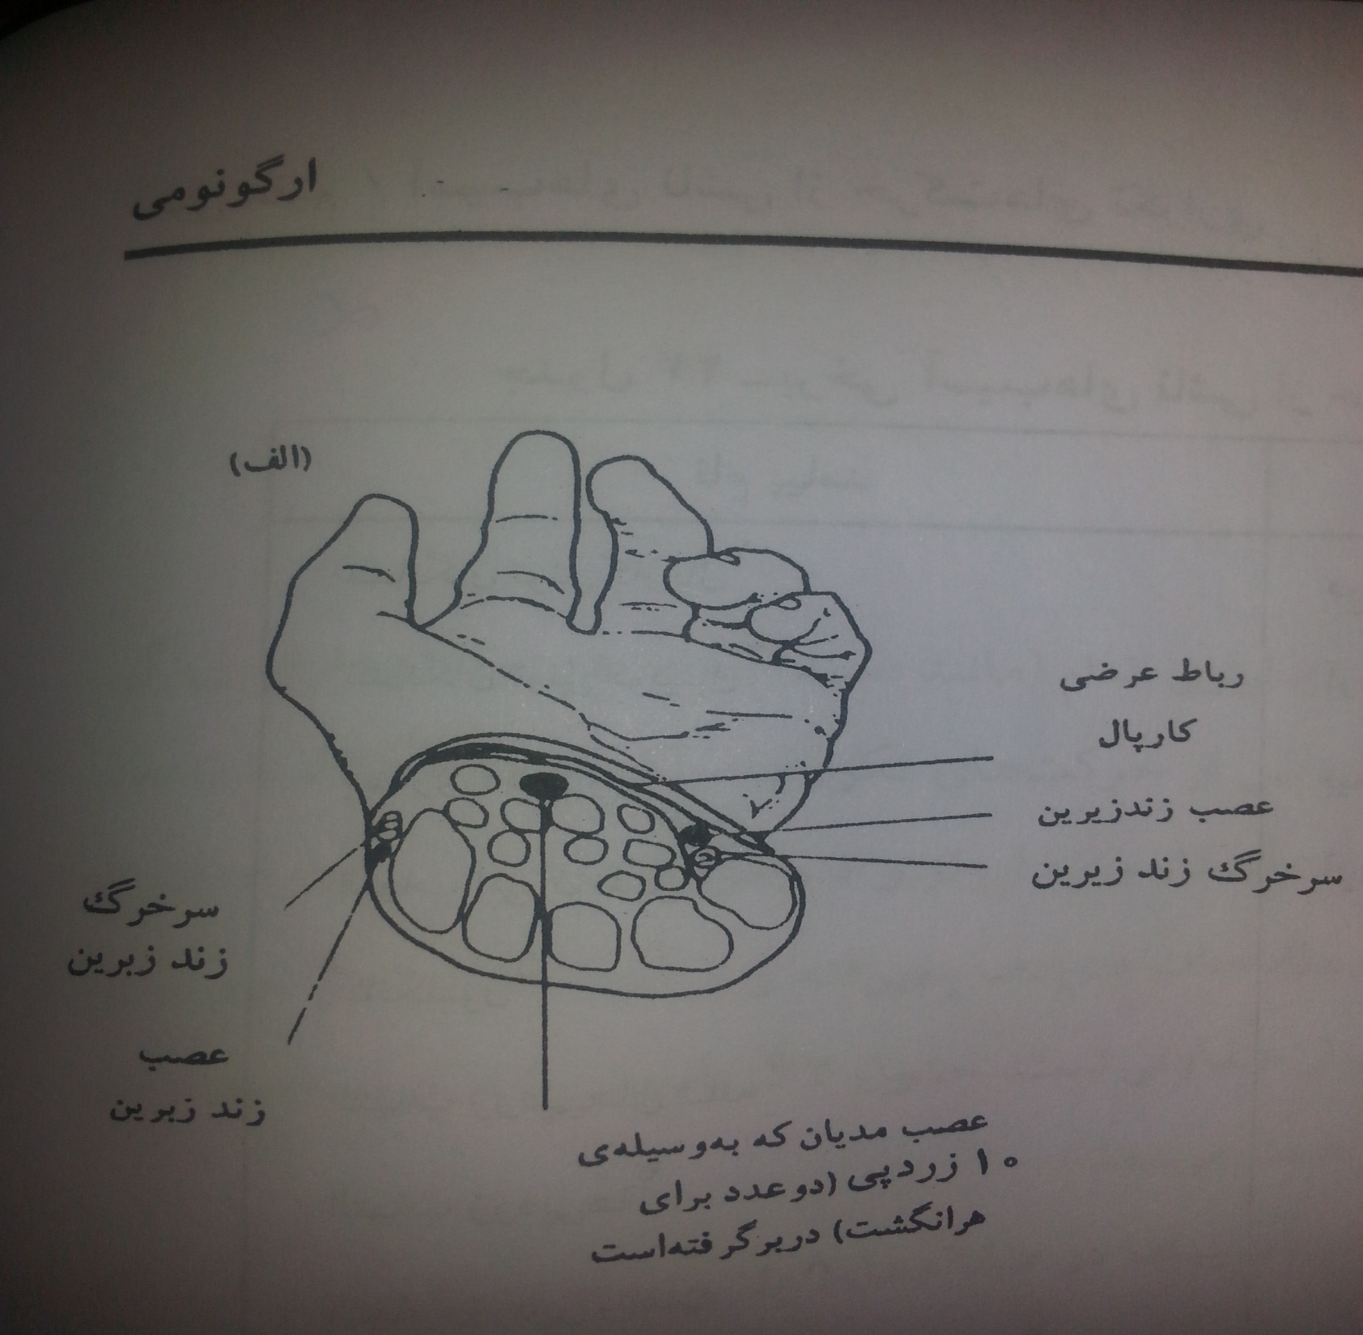

Slide 11
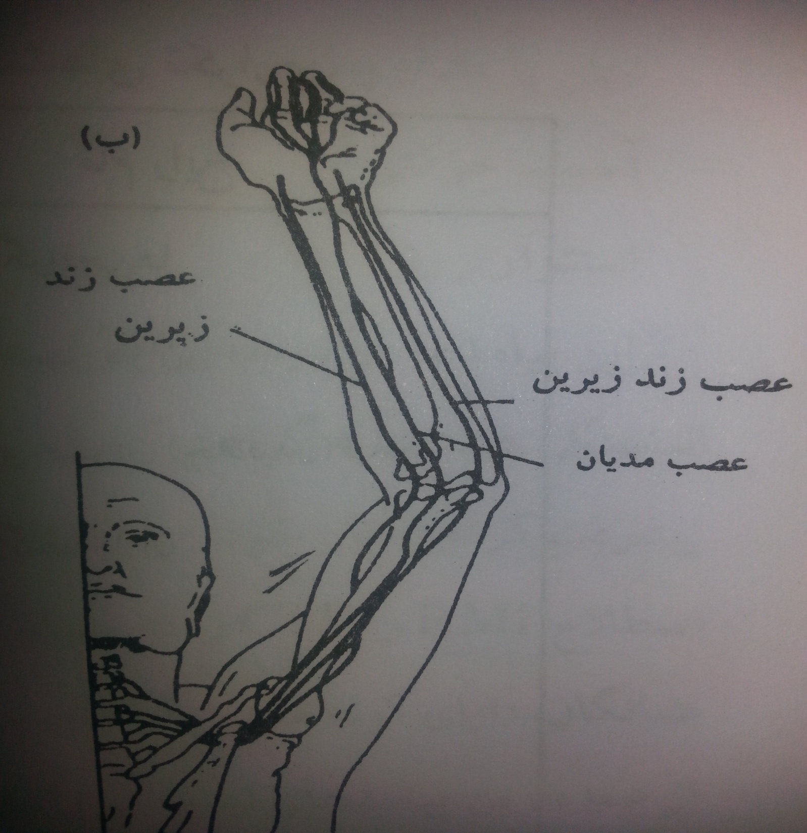

Slide 12
نشانگان تونل کوبیتال
این نشانگان در نتیجه فشاربرروی عصب زند زیرین در آرنج ایجاد می شود
در این نشانگان فرد دراین نواحی احساس سوزش وبی حسی میکند
این نشانگان دراثر قرار دادن آرنج برروی سطح سخت ویا لبه ی تیز به وجود میاید

Slide 13
التهاب زرد پی
این پیامد در بر دارنده ی التهاب زرد پی است که نشانه های ان درد سوزش و تورم میباشد مثل التهاب زرد پی شانه یا التهاب کیسه زلالی
در اثر قرار گرفتن پیوسته ی بازو در بالای سرویا بالا آوردن پیاپی ان ایجاد می شود

Slide 14
التهاب زردپی و غلاف آن
این پیامد التهاب زردپی وغلاف ان است که به طورمتناوب در مچ دست وقوزک پا محل قطع رباط های محکم به وسیله ی زردپی ها بروزمیکن ودر این بیماری غلاف زردپی متورم می شود که این امر سبب می شود که حرکت رفت وبرگشتی زردپی در درون غلاف دشوار شود نشانه های این عارضه عبارت هستند از درد سوزش تورم مانند بیماری دکوءروین ومانند کار کردن با پیچ گوشتی که این عارضه بیماری فشردن لباس نیز شناخته می شود

Slide 15
نشانگان دهانه ی خروجی قفسه ی سینه
پیامدی هست که در اثر وارد آمدن فشار بر روی سه عصب بازو و رگهای خونی بروز می کند در این بیماری جریان خون رسیده به دستها یا خارج شده از آنها کاهش میابد ودستها بی حس شده وحرکت انها دشوار می شود

Slide 16
دراسلاید بعد عوامل موثر در بروز(CTD) را مطالعه می کنیم

Slide 17
*روشھاي نامناسب كار مانند حركتھاي تكراري دست با نيروي زيادكشش و خمش دست، چنگش قوي و وضعيت بدني نامناسب ھنگام كار؛
*نبودن تجربه كافي براي شخص؛
*فعاليتھاي نامناسب در اوقات فراغت مانند تنيس، بافتني و ...؛
*استراحت ناكافي؛
*شرايط خاص كارگر مانند بيماري ھاي عصبي و مفصلي يا نامناسب بودن اندازه دست.

Slide 18
بعضی از فعالیتهای اوقات فراغت مانند فعالیتهای زیرمیتواند در پیشرفت rmiموثر باشند
بافتن لباس
قلاب بافی
نجاری
وبازی تنیس

Slide 19
دستورالعملھايي براي به حداقل رساندن بيماريھاي:CTD
1.عدم انحراف شديد دست از محور؛
2. عدم اعمال نيروي زياد به وسيله انگشتان و خمش و كشش ناگھاني دست؛
3. طراحي مناسب ابزارھاي دستي؛
4. رعايت مناطق مجاز كاري تا شخص مجبور نباشد مفصل آرنج خود را در حداكثركشيدگي نگھدارد؛
5. واگذاري كارھاي تكراري حتي المقدور به ماشين؛
6. اپراتور در انتخاب سرعت دلخواه خود قدري آزادي داشته باشد؛
7. محصول طوري طراحي شود كه پيچھا و چفتھاي مونتاژ آن حداقل باشد و از قطعاتبزرگي تشكيل شده باشد تا انگشتان زياد بسته نشود؛
8.وگشتاور لازم براي بستن پيچھا كم باشد.

Slide 20
فصل 8: طراحی ابزاردستی

Slide 21
درطراحی ابزاردستی باید این 3نکته را درنظربگیریم
1.برای کارموردنظرمناسب باشد
2.بااستفاده کننده و دست اوتناسب داشته باشد
3.هنگام استفاده موجب آسیب استفاده کننده نشود

Slide 22
*اساسا" در طراحي ابزار دستي بايد به نوع چنگش آن توجه داشت.
چنگش به دو صورت انجام مي شود:
1.چنگش قدرتي: دست حول ابزار مشت مي شود مانند چكش و دسته اره و پيچ گوشتي
2. چنگش ظريف به دو صورت داخلي مانند گرفتن چاقوي غذاخوري كه ابزار درون دست گرفته مي شود و يا به صورت خارجي كه ابزار بين سه انگشت قرار مي گيرد مثل قلم مي باشد.

Slide 23
دونکته مهم 1مشكل خاصي كه در طراحي ابزار دستي وجوددارد آنست كه دراندازه دست تفاوت زيادي بين زن و مرد وجود دارد. 2ھمچنين اگر ابزار براي افراد راست دست طراحي شده باشد ممكن است افراد چپ دست در گرفتن آن با مشكل روبرو شوند، بويژه اگرجاي انگشتان روي ابزار مشخص شده باشد.

Slide 24
دو مسئله اساسي كه در طراحي ابزار دستي وجود دارد آسيبھاي ناشي ازCTDو آسيبھاي ناشي از ارتعاش ھستند كه بايد به آن توجه شود.
انواع ارتعاش:
ارتعاشاتي كه به تمام بدن منتقل مي شوند مانند وسائل حمل ونقل و انواع ماشين ھاي متحرك صنعتي؛
ارتعاشات آرام كه به آن بيماري دريا نيز مي گويند و باعث ناراحتيھائي مشابه دريازدگي مي شود؛
ارتعاشاتي كه فقط به دست منتقل مي شوند نظير انواع وسايل وابزار دستي مانند مته، اره، چكشھاي باري و لرزاننده ھاي بتون.

Slide 25
بيماريھاي ناشي از ارتعاشات منتقل شده به دست:
1. بيماري رينو كه در اثر انتقال ارتعاشات 50 تا 100 ھرتز ايجادمي شود و با كاھش جريان خون سبب خشكي و بي حسي انگشتان و ازدست رفتن تدريجي قدرت كنترل عضلات دست مي گردد
اين بيماري را عواملي نظير سرما و دخانيات تشديد مي كند وعوارض ظاھري آن سوزش وخارش، بيحسي و درد و احساس خوابرفتگي است.
2. بيماري دارت : كه در اثر ارتعاشات بيش از 100 ھرتز به وجودمي آيد و نشانه ھاي آن برخلاف بيماري قبلي است يعني خون دردستھا جمع مي شود و تورم، درد و آبي رنگ شدن دستھا را در بردارد.
استفاده از دسته ھاي جاذب ارتعاش مي تواند چنين عوارضي راكاھش دھد.

Slide 26
عوامل اثرگذار بر بيماري دارت
مقدار انرژي فيزيكي حركت ارتعاشي
ماھيت وظيفه مثلا" شخص درموقع فعايتھاي تفريحي مانند قايق سواري ازارتعاش احساس ناراحتي نمي كند؛
آشنائي به وظيفه، مثلا" يك اپراتور ماھر ميتواند با انقباض به موقع عضلات خود ارتعاش را كاھش دھد؛
وجود ساير عوامل فشارزا، چنانچه عواملي نظير صدا نيز در محيط كار وجود داشته باشند باعث تشديد اثر ارتعاش مي شوند؛
حساسيت فردي، افراد نسبت به ارتعاش حساسيتھاي مختلفي دارند مثلا" افراد سنگين وزن حساسيت بيشتري نسبت به ارتعاش دارند؛
جھت ارتعاش، يعني ارتعاش در كداميك از سه محورz و y و x به بدن منتقل شود و بدن در چه حالتي قرار داشته باشد.

Slide 27
پایان

